Slide 2
Opsamling på lektie
Snak med din makker:
Hvad er dit første indtryk af teksten? Prøv at forklare dine iagttagelser: Hvad er det, der giver teksten dens særlige stemning og præg?
Giv et kort referat af teksten, så en udenforstående, der ikke har læst teksten, kan forstå, hvad teksten handler om. Du og din sidemand kan evt. deles om opgaven.

Slide 3
Tid og miljø
Vigtigt at bestemme for at pejle sig ind på en teksts temaer og motiv.
Nøje udvalgt af forfatteren for at skabe en bestemt stemning og/eller problematik
Er også med til at bestemme personernes muligheder i fortællingen.

Slide 4
Tid
Kan foregå i en bestemt historisk tidsperiode, der har betydning for personernes tankegang og handlemåde.
Nævnes enten direkte (ved omtale af virkelige historiske personer og/eller begivenheder) eller indirekte (i valget af tøj, bolig, transportmidler osv.)
Tid kan også bestemmes ud fra årstid eller tid på døgnet. Denne har måske en symbolsk betydning (fx forår = håb, nat = rædsel eller selvransagelse).
Tænk især over, hvor lang tid novellen strækker sig over (og hvilken betydning/effekt, det har).

Slide 5
Miljø
Man skelner mellem det fysiske og det sociale miljø i tekster.
Det fysiske miljø:
fx Naturmiljø (skov-, hav-, bjergområde), kulturmiljø (by, virksomhed, havn), indemiljø (hus, stue).
Ladet med symbolsk betydning (fx i romantikken: natur = renhed, uskyld, kultur = bedragerisk og kunstigt)
Det sociale miljø:
De sociale grupper, tekstens personer færdes i.
Personernes sociale status, uddannelsesniveau, ungdomsmiljø, etnisk miljø osv.
Kan typisk aflæses ud fra personernes adfærd, tøj, talemåder, vaner, bosted osv.
Ofte kan der optræde to forskellige/modsatrettede fysiske og/eller sociale miljøer. Dette peger ofte på grundlæggende tematiske forhold i teksten!

Slide 6
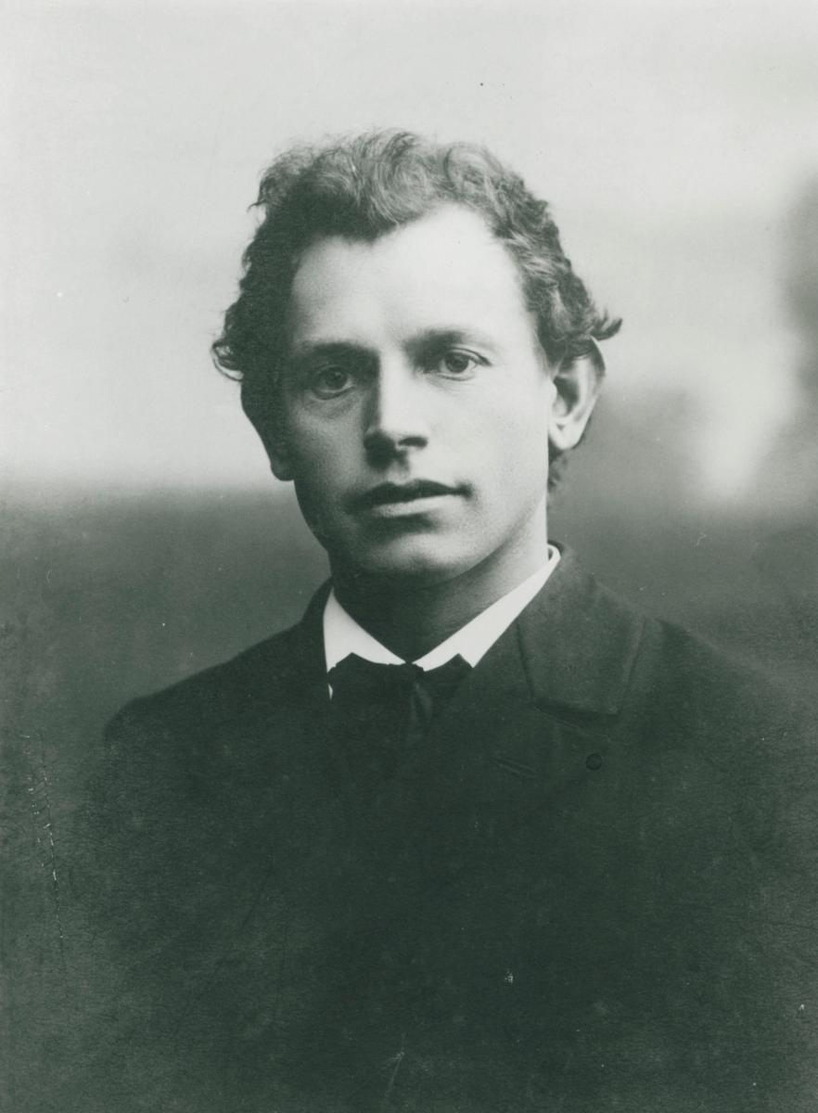
Martin Andersen Nexø
Martin Andersen Nexø (1869 - 1954) var en dansk forfatter.
Skildrer underklassens forhold med en kritisk socialistisk/kommunistisk vinkel
Kendte værker: Pelle Erobreren og Ditte Menneskebarn
Boede på Bornholm (også der, “Lønningsdag” finder sted)
Havde et klart ideologisk ståsted: At underklassen skal lave revolution, tage magten og skabe et nyt samfund.

Slide 7
Socialrealisme
Martin Andersen Nexøs værker hører til den litteraturhistoriske retning, der kaldes “socialrealisme”:
Stiller skarpt på de uværdige og uretfærdige forhold, som underklassen er underlagt.
Samfundets problemer sættes under debat - ligesom det moderne gennembrud - men socialrealismen vil ikke blot beskrive de usle kår (som DMG), den vil skabe ændring i samfundet.

